Slide 1
LET OP!
Sessie geven MET examenplanning en examenvoorbereiding?
Dia’s 45 tot 47 zichtbaar maken
Sessie geven ZONDER examenplanning en examenvoorbereiding?
Dia’s 45 tot 47 onzichtbaar maken
Nummering aanpassen
Nummering in inhoudstafel aanpassen

Slide 2
Studiecoaching groepsworkshop
Wekelijkse sessie

Slide 3
Wat verwacht je uit de sessie te halen?
Notes:
A.d.h.v. post-its wat hun verwachtingen zijn van de sessie/wat loopt moeilijk in de studie

Slide 4
Wat te verwachten?
Voorbereidingstijd
Verwerkingstijd
Studeertijd
Plannen en organiseren
Examens maken
Motivatie
STUVO-Studiecoaching

Slide 5
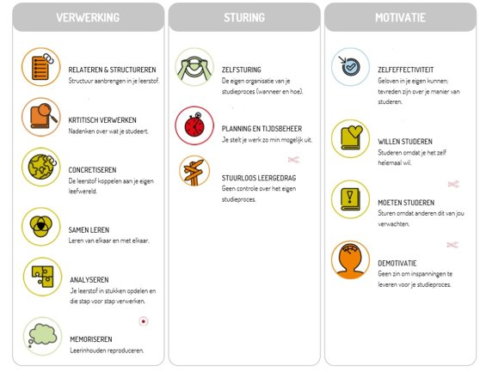
Zelfkennis via Lemo-test
Maak een persoonlijke afspraak met jouw studiecoach
Notes:
Rapport geeft jou een spiegel
Op basis v Lemo-resultaten: waar liggen jou sterke kanten, waar jouw werkpunten?
Welke skills komen hier aan bod?

Slide 6
Stappen in het verwerken van leerstof

Slide 7
1. Voorbereidingstijd
1.1 Oriënteren VOOR de les
VERKEN je lesmateriaal
Waarover zal de leerstof gaan?
Waarover gaat dit hoofdstuk?
Bekijk de ppt voor de volgende les en scan snel
-> 5’ per les (!)
-> tijdens je minder productieve momenten
(zie digitale workshop rond Plannen en organiseren)
Inhoudstafel
Titels
Ppt
Snel en selectief
Notes:
Nadruk leggen op: ‘dit is ideaal scenario’ -> bekijk voor jezelf wat haalbaar is (combo werk/gezin)
Bevragen:
1) waarom?
Idee hebben van wat in volgende les aan bod komt
Voorkennis ophalen, activeren
Vertrouwd geraken met vakjargon
2) Resultaat?
Tijd om aandachtiger te luisteren
Bepaalt wàt je moet noteren en wat net niét

Slide 8
1. Voorbereidingstijd
1.2. Noteren TIJDENS de les
Wat?
Actief luisteren
Goede notities nemen
Nut?
Wat is de handigste manier om notities te nemen?
Hoe kan ik luisteren én schrijven? (snel tempo)
Hoe neem ik de beste notities?
Wat noteer ik wel en niet? (relevantie)

Slide 9
1. Voorbereidingstijd
Goede notities nemen (1/5)
Nut?
Link met examenvragen
Eerste selectie onderscheiden hoofd- en bijzaken
Basis info van KTG → LTG
Doelgerichtheid van bij de start i.f.v. tijdig en grondige verwerking leerstof

Slide 10
1. Voorbereidingstijd
Goede notities nemen (2/5)
Wat is de handigste manier om notities te nemen?
Wetenschappelijk onderzocht: schriftelijk noteren i.p.v. typen
Ideaal: afgedrukte ppt met notitielijntjes
NIET: noteren in de cursus/syllabus

Slide 11
1. Voorbereidingstijd
Goede notities nemen (3/5)
Hoe kan ik luisteren én notities nemen?
Noteer in jouw woorden én in kernzinnen
geen volzinnen
schrijf niet letterlijk wat de lector zegt
Gebruik afkortingen bv. wnr (wanneer), w (wordt), def (definitie) …
Gebruik symbolen bv. →, !, …, x
Gebruik witruimte en vul later aan
Markeer onduidelijkheden met ‘?’

Slide 12
1. Voorbereidingstijd
Goede notities nemen (4/5)
Hoe neem ik de beste notities?
Gebruik titels als kapstok
Laat titels of opsommingen inspringen (verlies je niet in kleuren → achteraf)
Noteer paginanummers (bij papieren versie)
Gebruik nummers bij opsommingen
Trek pijlen om titels met elkaar te verbinden of verbanden duidelijk te maken = link examenvragen

Slide 13
1. Voorbereidingstijd
Goede notities nemen (5/5)
Wat noteer ik wel en niet?
Noteer enkel extra uitleg of voorbeelden
Hoe weet je wat extra is? Check voor de les kort even de cursus/ppt (zie oriëntatie voor de les)
Let goed op de verwoording van lector (bv. opsomming, ‘belangrijk’ …)
Aandacht voor specifieke vaktermen bv. definities
TIP: Plan verwerking van lessen kort in nà de les (op voorhand!)

Slide 14
Stappen in het verwerken van leerstof

Slide 15
2. Verwerkingstijd
Maken van een samenvatting – nog realistisch in HO?
Ja, indien voldoende tijd → meestal niet het geval
duidelijk gestructureerd i.f.v. instuderen leerstof ( = doel verwerking leerstof)
Slorpt veel tijd op
Verliezen in ‘het overschrijven’
Vaak geen grondige verwerking van leerstof
Liever: per module een gestructureerd samenhangend geheel → makkelijk studeren

Slide 16
2. Verwerkingstijd
Kies 1 hoofdbron en vul info aan:
Bv. cursus waarbij je jouw notities en handboek in verwerkt.
Bv. ppt waar je de andere bronnen in verwerkt
LET OP: zorg dat je de hoofdbron kiest waarbij je het minste info moet aan toevoegen.
Verschilt van module tot module
Ga stapsgewijs te werk:
Bekijk eerst de structuur van cursus of handboek begin pas daarna met lezen van de tekst = IDEE STRUCTUUR
Bekijk daarna de cursus per hoofdstuk = IDEE INHOUD
Lees opnieuw en onderlijn in de cursus = INHOUD IN DETAIL VERWERKEN
Maak een visualisatie van jouw leerstof = VISUALISATIE VERWERKTE INHOUD

Slide 17
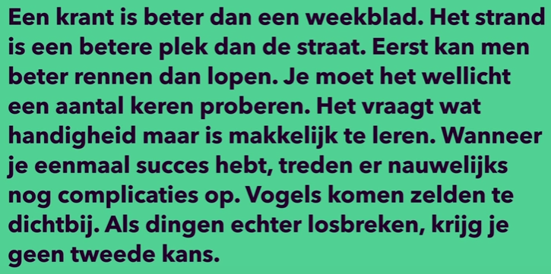
2. Verwerkingstijd – idee structuur (1/4)
Bekijk eerst de structuur van cursus of handboek, begin pas daarna met lezen van de tekst = IDEE STRUCTUUR
Het nut van titels? Even testen:
Het maken en oplaten van een vlieger

Slide 18
2. Verwerkingstijd – idee structuur (2/4)
Helikoptervisie
Bekijk de inhoudsopgave = IDEE STRUCTUUR
Notes:
Lees ook eerst de doelstelling(en) van een hoofdstuk.

Slide 19
2. Verwerkingstijd – idee structuur (3/4)
Lees eerst inleiding en besluit en pas daarna de volledige tekst = IDEE STRUCTUUR
Voorbeeld van een inleiding Voorbeeld van een besluit

Slide 20
2. Verwerkingstijd – idee structuur (4/4)
Bekijk de doelstellingen = IDEE STRUCTUUR

Slide 21
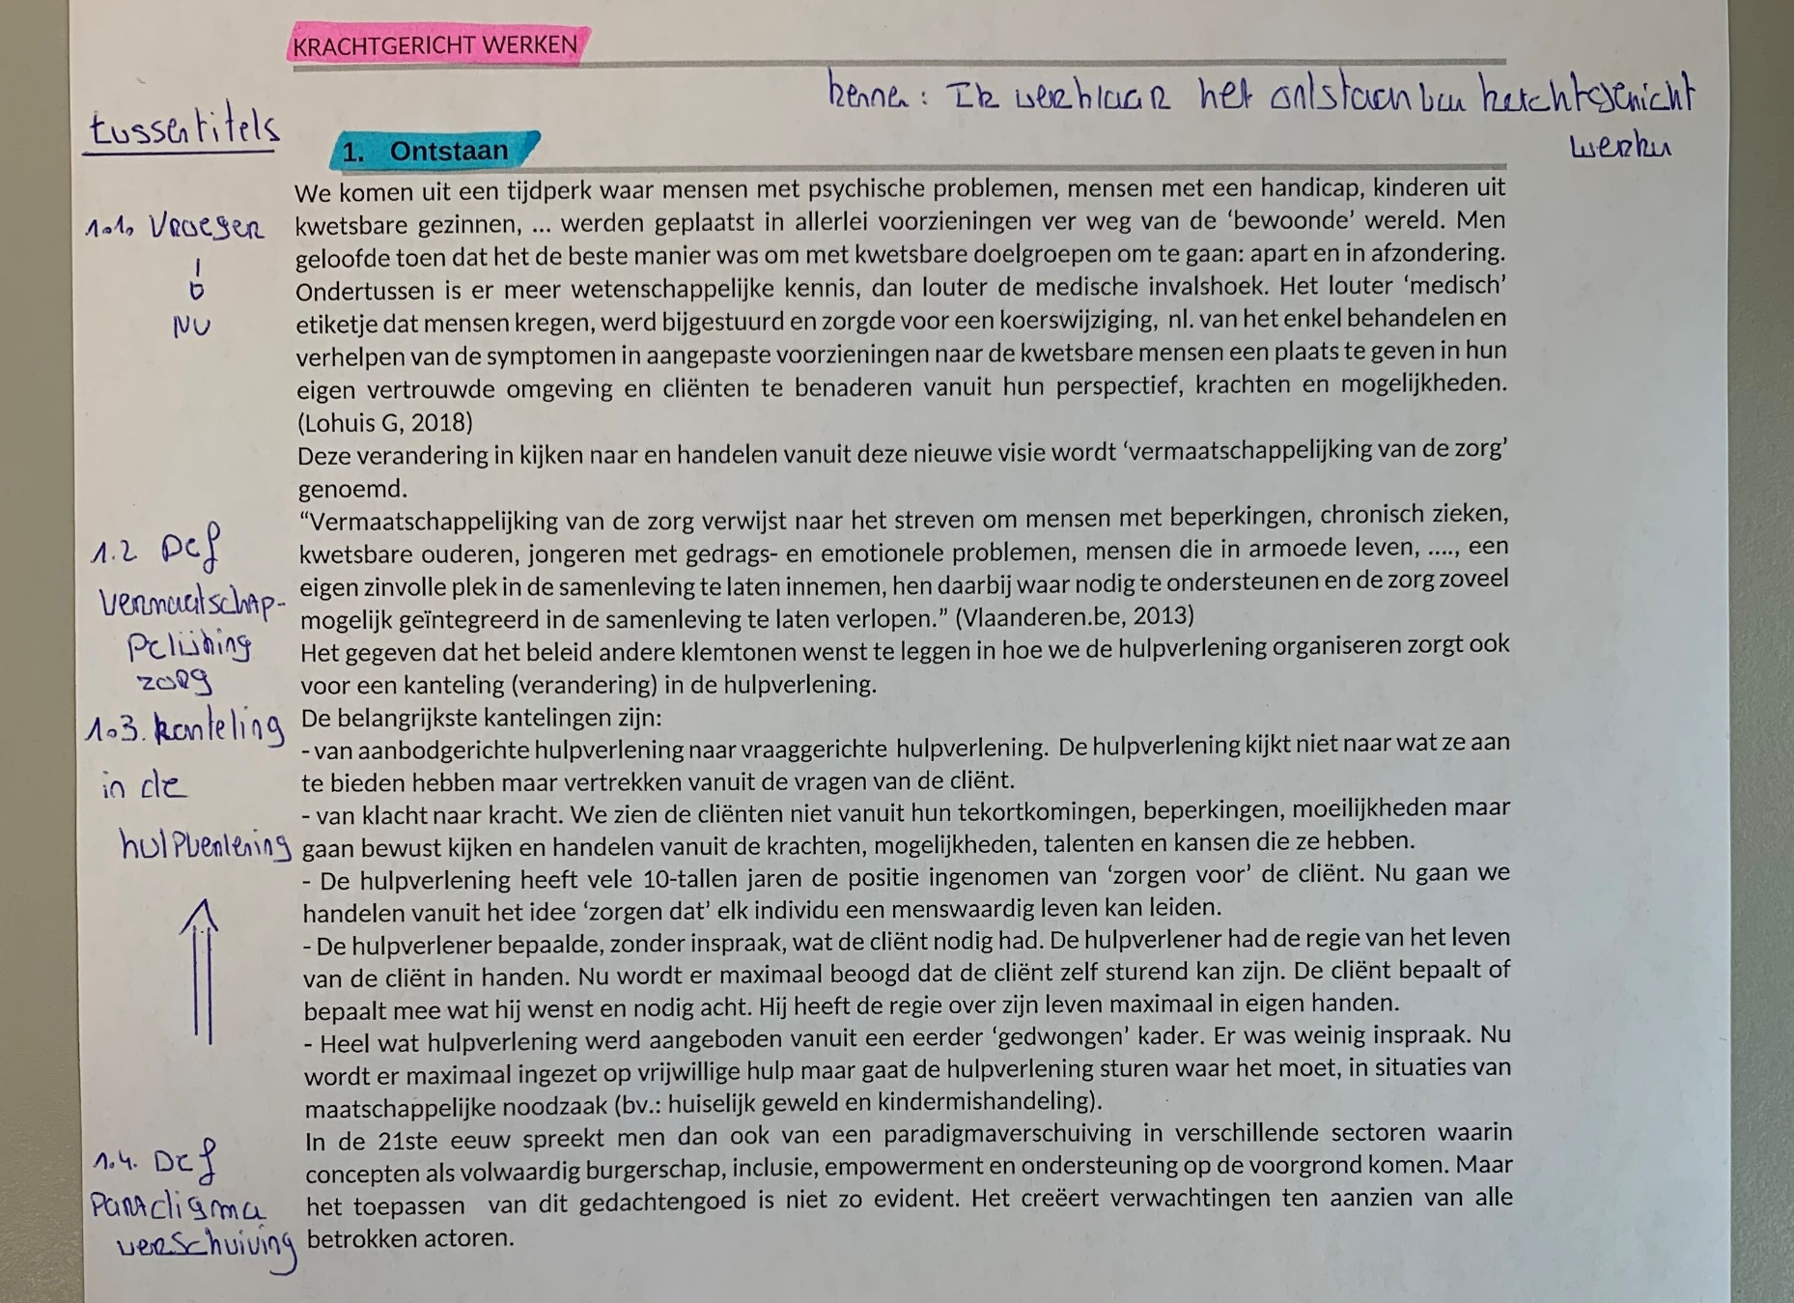
2. Verwerkingstijd – idee inhoud
Bekijk daarna de cursus per hoofdstuk = IDEE INHOUD (helikoptervisie!)
Hoofdgedachte per alinea
Waar gaat de alinea over?
Notes:
Je leest eerst de volledige alinea en je stelt je de vraag ‘waarover gaat dit?’+ voorkennis activeren. → ga duidelijk na dat: wat je leest, ook begrijpt! Ga niet verder zonder dat je weet waarover het exact gaat(link met leesbegrip)

Slide 22
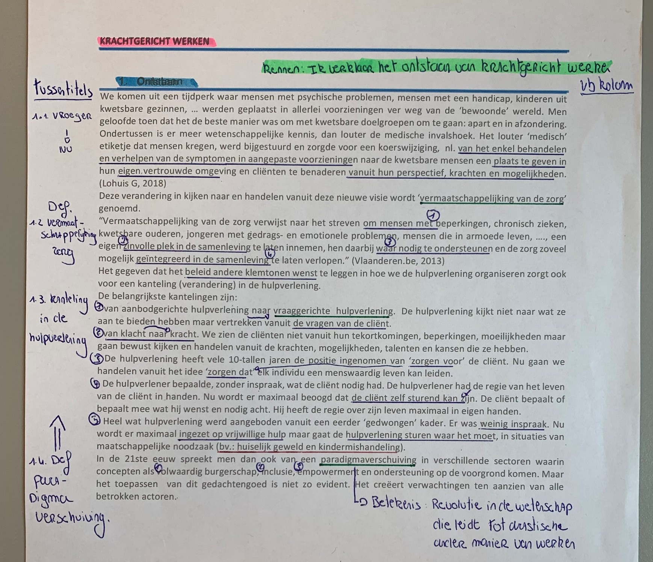
2. Verwerkingstijd – inhoud in detail verwerken
Lees opnieuw en onderlijn in de cursus = INHOUD IN DETAIL VERWERKEN
Kernwoorden (o.a. vakterminologie)
Signaalwoorden = verbanden leggen
Voorbeelden
Nummering
Synoniemen
Begrijp ik alles? (5W- en H-vragen)
Notes:
Pas daarnà duidt je in de tekst aan, eventueel noteer je rechts een voorbeeld om het te verduidelijken.
Voordeel: je wordt sterker in verbanden leggen
Noteer synoniemen zodat je alle woordenschat begrijpt
Wie, wat ,waar, wanneer, waarom en hoe (hoofdgedachte per alinea)
Probeer een visuele beeldvorming te maken: kan ik bv. linken, hoe ziet dit er uit in de praktijk…
Herken signaalwoorden → lijstje maken en linken aan teksten dat je aan het lezen bent.

Slide 23
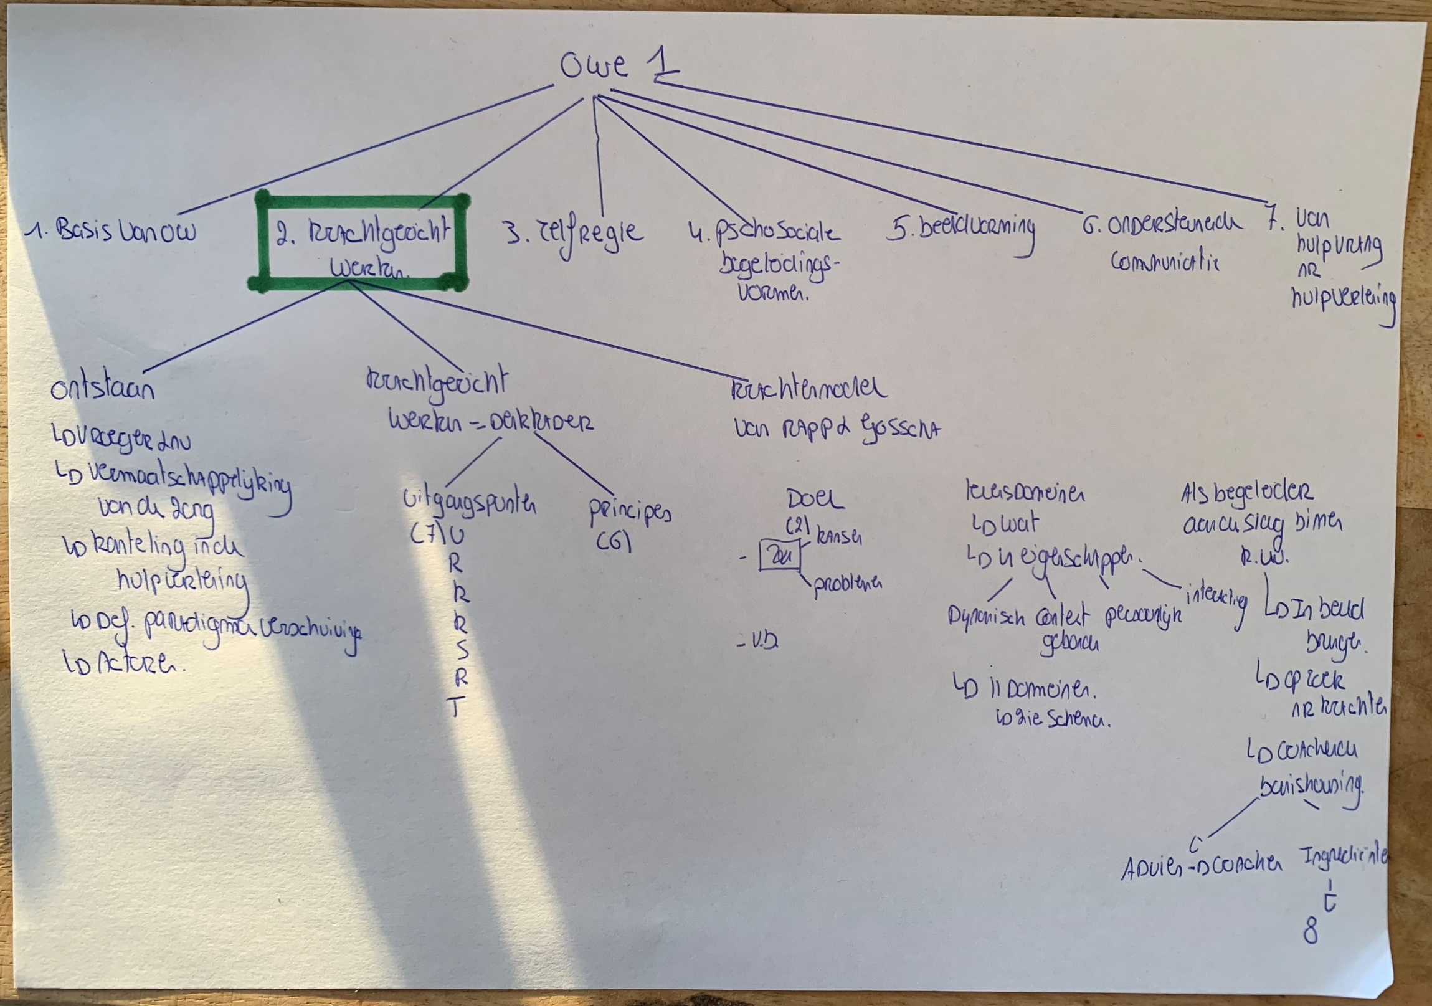
2. Verwerkingstijd – visualisatie verwerkte inhoud
Maak een visualisatie van jouw leerstof = VISUALISATIE VERWERKTE INHOUD
Notes:
Anders verlies je eerst in details. Bekijk eerst de items die opgesomd zijn
Voordeel: je bent sterker in verbanden leggen
Zorg steeds voor helikoptervisie , weten waarover het gaat

Slide 24
2. Verwerkingstijd – conclusie
Wat kan helpen?
Bekijk eerst de structuur van cursus of handboek begin pas daarna met lezen van de tekst = IDEE STRUCTUUR
Inhoudsopgave
Doelstellingen
Bekijk inleiding en besluit
Bekijk daarna de cursus per hoofdstuk = IDEE INHOUD
Lees alinea per alinea (onderlijn nog niet)
Ga na waarover de alinea gaat en noteer eventueel 1 kernwoord in de kantlijn
Lees opnieuw en onderlijn in de cursus = INHOUD IN DETAIL VERWERKEN
Noteer synoniemen zodat je alle woordenschat begrijpt
Wie, wat ,waar, wanneer, waarom en hoe (hoofdgedachte per alinea)
Probeer een visuele beeldvorming te maken: kan ik bv. linken, hoe ziet dit er uit in de praktijk…
Maak een visualisatie van jouw leerstof
Notes:
WORKSHOP PLANNEN VERWIJZEN!

Slide 25
Samengevat: leerstof verwerken
Notes:
https://www.youtube.com/watch?v=aD1GqO2vwpI&t=1s
PAUZE

Slide 26
Stappen in het verwerken van leerstof

Slide 27
3. Studeertijd – memoriseren (1/4)
Wat is memoriseren?
‘Op een systematische wijze leerstof uit het hoofd leren:
van een structuur die je zelf hebt gezocht, begrijpt
en die je inzicht gaf in de cursus.’

Slide 28
3. Studeertijd – memoriseren (2/4)
We onthouden
Gemiddeld 8 tot 12 woorden
Eerste en laatste item
= voorrangseffect en recentheidseffect
Items die je onderling kan verbinden → studeren binnen context
= verhaaltechniek
Informatie visueel, auditief en gelinkt aan beweging
Items die op jou betrekking kunnen hebben
Woorden die je begrijpt
Papier vs scherm
Door herhaling

Slide 29
3. Studeertijd – memoriseren (3/4)
Memoriseren: 2 soorten leerstof
Uit het hoofd leren | Begrijpend leren
Enkel geschikt voor feitenkennis | Al de rest
Definities/Vakterminologie Formules Inhoudsopgave Woordenschat | Inzicht en begrip Argumenten Redeneringen Samenhangende gegevens
Louter reproduceren | Betekenis uitleggen in eigen woorden
Kennen | Kunnen toepassen in casussen
Check ECTS fiches

Slide 30
3. Studeertijd – memoriseren (4/4)
6 beste studiemethodes volgens de wetenschap
Studeer gespreid
Afwisselen van leerstof
Stel vragen en leg uit in eigen woorden
Bedenk concrete voorbeelden
Maak visualisaties/schema’s en tekeningen
Informatie actief oproepen

Slide 31
3. Studeertijd
Hoe aan de slag?
Inhoudsopgave instuderen
Hoofdstuk a.d.h.v. samenhangend geheel/schema
Oefeningen
Herhalen en controleren

Slide 32
3. Studeertijd – herhalen en controleren (1/2)
Herhalen en controleren
Wat?
Verankeren van de te kennen leerstof
Zicht krijgen op wat je al kent en kan
Hoe?
Actief!
Reconstrueer inhoudsopgave of schema (vb. blanco blad)
Opschrijven wat je herhaalt = krabbelnota’s
Controleer wat je vergeten was -> bestudeer opnieuw
Maak oefeningen/proefexamens opnieuw
Herhaling vraagt planning!

Slide 33
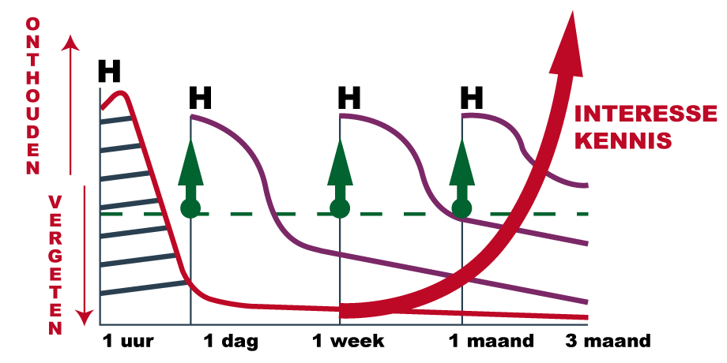
3. Studeertijd – herhalen en controleren (2/2)

Slide 34
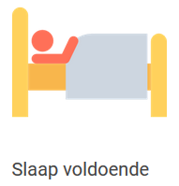
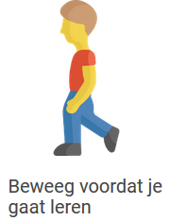
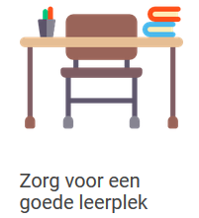
3. Studeertijd - concentratie
Optimaliseer je concentratie
Rustige en aangename omgeving
Voldoende ruimte
Weinig afleidingsmogelijkheden
Digitale mogelijkheden
Get cold turkey
StayFocusd op de Chrome internetbrowser
FocalFilter voor alle internetbrowsers op Windows
SelfControl voor Mac
Achtergrondgeluiden elimineren
Regelmatig pauzeren: bv. 50’ studeren – 5’ pauze

Slide 35
3. Studeertijd – Pomodoro-methode

Slide 36
4. Planning
Planning = taken en activiteiten verdelen over de tijd die je hebt
Waarom?
Geen onaangename verrassingen
Controle vooruitgang + vergroot kans op succes
Overzicht/structuur: grip op tijd en doelstellingen
Quality time = verdiende quality time
Hoe?
Stap 1: tijdsbesteding
Stap 2: semesteroverzicht
Stap 3: to-do list
Stap 4: plannen maar

Slide 37
4. Planning - stap 1: bepaal jouw tijdsbesteding (1/2)
A. Tijdsregistratie
Waar gaat mijn tijd naar toe?
Veel overschatting en onderschatting van:
tijd die er is;
de taak die je moet doen of de cursus die je moet studeren;
jezelf en jouw capaciteiten (hoe snel je iets denkt klaar te krijgen).
Tijdsregistratieapp: Toggl
Categorieën

Slide 38
4. Planning - stap 1: bepaal jouw tijdsbesteding (2/2)
B. ECTS-fiches als richtlijn
1 SP = 25 à 30 uren studieactiviteit (omvat alles van het vak)
www.howest.be/ects

Slide 39
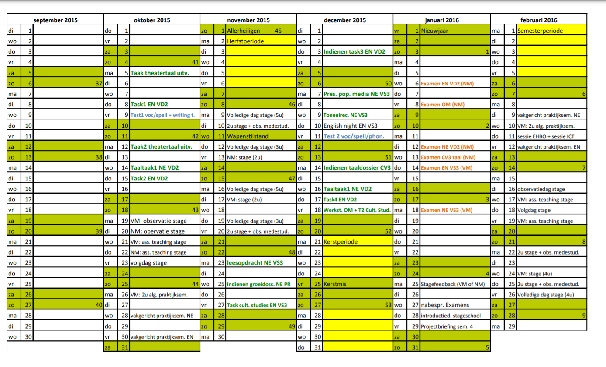
4. Planning - stap 2: krijg zicht op jouw semester
Weekends en lesvrije dagen
Deadlines van taken en groepswerken
Stageperiodes
Vakantieperiodes
Officiële blokperiode
Examenperiode

Slide 40
4. Planning - stap 3: maak een to-do lijst
Oplijsten vakken
Per vak concreet:
Deadlines
TO DO | Deadline | Deeltaken | Timing?
Taak Interview spelontwerp | 8/04 | Interviewer zoeken | 30’
 |  | Vragen opstellen | 2u
 |  | Interview houden | 1u30’
 |  | Verslag maken | 3u
Reflectieverslag | 25/04 | Verslag maken | 3u

Slide 41
4. Planning – Hoe? (1/2)
Blokkeer alle niet-beschikbare studietijd:
Lessen (automatische synchronisatie)
Vrije tijd + afspraken: hobby’s, weekendjes weg, avondje uit, tandartsbezoek …
Stageperiodes
Plan taken in
Deadlines (semesteroverzicht → doen wanneer je deadline krijgt)
Werktijd deadlines (zie to-dolijst)
Plan tijd om leerstof te verwerken in
Opmaken deeltaken leerstof verwerken
Bijhouden to-dolijst + evalueren

Slide 42
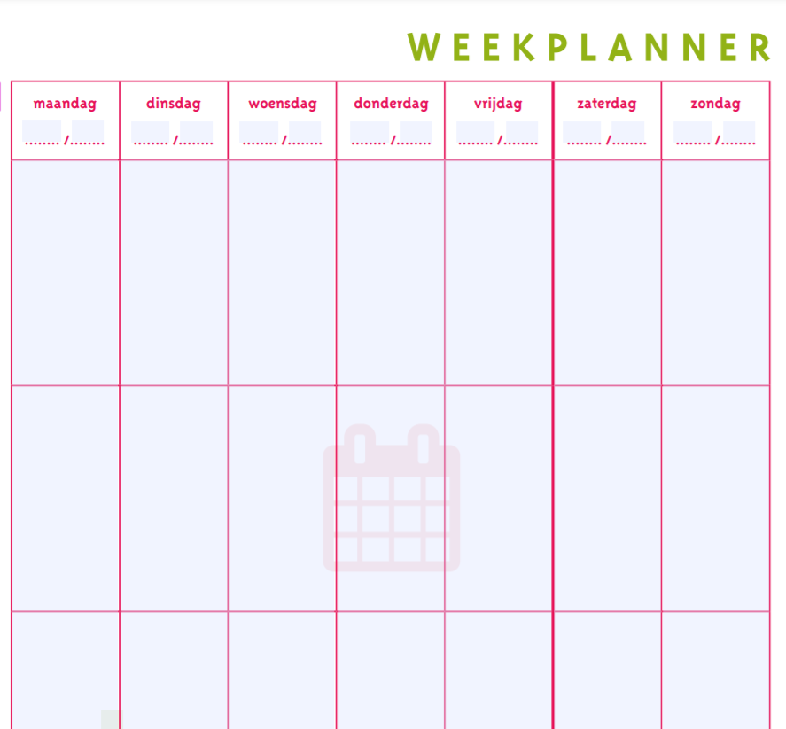
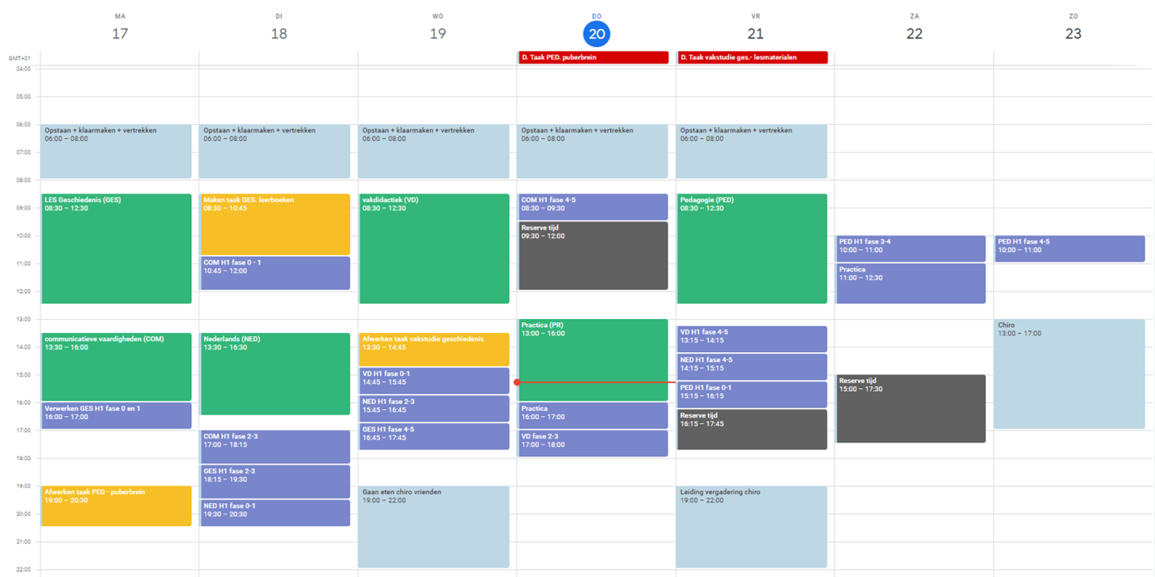
4. Planning – Hoe? (2/2)
Online agenda of op papier
Uren of O/M/A-blokken
Studie + vrije tijd + vaste afspraken (kleur)
Planning ≠ statisch = dynamisch
Regelmatig bijsturen
Buffermomenten
Gebruik planning als logboek

Slide 43
4. Planning – SMART
Leer SMART te plannen!
Niet: Ik ga nog werken voor school.
Wel: Op 15/11 ga ik geschiedenis ‘H1: tijd, ruimte en context’ begrippen oplijsten, gepland van 19u tot 20u30.
Specifiek: Je zegt duidelijk wat je gaat doen
Meetbaar: Je zegt duidelijk hoeveel je gaat doen. = Je weet wanneer je klaar bent.
Aanvaardbaar: je ziet de taak zitten. Als dit niet het geval is, zal je er al niet aan willen beginnen. Plan het dan op een ander moment in.
Realistisch: Uit te voeren in de aangegeven tijd.
Tijdsgebonden: Duidelijk start- en einduur
Notes:
Hoe volg ik mijn planning effectief? Hoe maak ik het realistisch?

Slide 44
4. Planning – gouden tips
Controleer op realistische planning
Voorzie reservemomenten
Voorzie voldoende tijd per taak
Plan niet alles vol (i.f.v. inspelen dringende/last-minute zaken)
Voorzie een buffer van 1 dag voor een deadline
Maak een evenwichtige planning (ontspanning versus werken voor school)
Zorg voor afwisseling
Maak van je agenda een logboek
Consulteer elke dag – stuur bij waar nodig.
Opmaak weekplanning → automatische herhaling
Wees consequent met kleuren
Maak een onderscheid tussen werken aan taken en verschillende delen van leerstof verwerking.
Leuke taken? Plan deze op minder evidente momenten
SMART plannen i.f.v. motivatieverlies en te laat beginnen. Lukt dit niet? Check workshop ‘uitstelgedrag’ op LEHO
Notes:
Hoe volg ik mijn planning effectief? Hoe maak ik het realistisch?
Leuke taken: sandwich methode -> iets leuks studeren, minder leuk, eindigen met iets leuks

Slide 45
4. Planning - examenplanning maken
Nog enkele tips …
Alle leerstof verwerken (schema’s, samenvattingen = AF) voor je start met blokken
Bepaal de datum wanneer je effectief start met blokken
Zet alle data waarop je een examen hebt op je planning
Ga na hoeveel dagen je nodig hebt voor elk vak (cfr. inhoudstafel)
Check hoe de verdeling zit: voor welk vak heb ik meer tijd dan andere vakken?
Check hoeveel tijd je effectief hebt en verminder aantal dagen (reality check)
Plan studie- en herhalingsmomenten in
Wissel af

Slide 47
5. Een examen maken – hoe omgaan met stress?
Voor examen:
Doe de nodige voorbereiding – zorg dat je jezelf niets ‘kwalijk’ kan nemen
Faalangst? Check groepsworkshop psywest of maak afspraak met medewerker sociale dienst
Tijdens examen (1/2):
Stressmoment? Pomp zuurstof naar uw hersenen a.d.h.v. ademhalingsoefeningen
Oriënteer je op het examen:
Begin niet als een kip zonder kop te antwoorden
Ga na hoeveel tijd je hebt
Ga na hoeveel vragen er zijn
Lees alle vragen, maak eventueel korte aantekeningen (kernwoorden)
Verdeel de beschikbare tijd over de vragen
Begin bij het makkelijkste vraag
Bij het lezen van examenvragen:
Ga na wat gevraagd wordt: analyse, omschrijving, uitleg geven, omcirkelen …
Duid kernwoorden aan
Splits vragen op in delen zodat je op elk onderdeel antwoord

Slide 48
5. Een examen maken – hoe omgaan met stress?
Tijdens examen (2/2):
Gebruik je kladblad:
noteer in kernzinnen
antwoord structureren
niet volledige antwoord opschrijven
Makkelijke examenvragen → moeilijkere vragen → moeilijkste vragen
Controleer: lees niet enkel antwoord na, maar ook examenvraag!
Antwoord formuleren:
eerst hoofdstructuur, vooraf aan uitschrijven
structuur in antwoord: maak alinea’s, onderlijn kernwoorden, breng nummering aan ...
geef originele voorbeelden (bedenk deze op voorhand bij het studeren)
schrijf antwoord goed uit en laat zien wat je weet
check regelmatig of je je aan de opdracht houdt

Slide 49
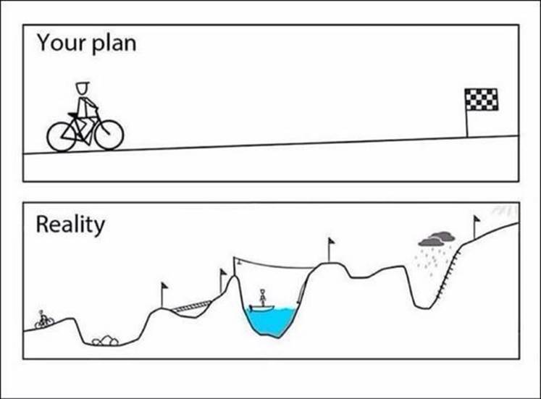
Notes:
Bij start veel verwachtingen … realiteit is de hobbelweg.
Opdrachten -> veel tijd.
Lemo-test geeft ook aan op welke punten je moet bijsturen.
= zelf je leerproces aansturen
Autonomie: verwachting om zelf initiatief te nemen, om verduidelijking vraagt, …
Hoe valkuilen te vermijden?
vb ik presteer goed onder druk = mythe
De zelfgestuurde student neemt zijn eigen leerproces in handen:
je bepaalt je eigen leerdoelen, je neemt zelf initiatief en je neemt verantwoordelijkheid op voor je eigen leerproces.
je bepaalt op welke manier je bepaalde leerdoelen zal bereiken en je bewaakt de vooruitgang ervan
Zelf stappen ondernemen om te groeien in je studieattitude

Slide 50
6. Motivatie (1/2)
Hoe vind ik de motivatie om er wekelijks mee bezig te zijn?
Waar komt motivatieverlies vandaan?
Niet weten hoe je het moet aanpakken? (zie slides leerstof verwerking)
Geen goede planning? (zie slides planning)
Twijfels interesse opleiding? (gesprek studiecoach)
Last van uitstelgedrag? (faalangst, geen tijdsdruk ervaren, alles altijd in vraag stellen → zie workshop ‘uitstelgedrag’ LEHO!)
a.d.h.v. 3G’s
Gedrag aanpassen
Gedachten aanpassen (uitstelsmoezen, helpende gedachten)
Gevoel aanpassen

Slide 51
6. Motivatie (2/2)
Hoe is een ‘leven’ naast schoolwerk mogelijk?
Mogelijke oorzaken van dit gevoel?
Geen efficiënte manier van verwerken van leerstof (zie slides leerstof verwerking)
Geen realistisch beeld : 25 à 30 uur per studiepunt = 40 a 50 uur per week studieactiviteit
Geen evenwichtige en SMART-planning
Niveau te hoog?
Notes:
PAUZE

Slide 52
Want to learn more?
Actief luisteren en noties nemen
Leerstof verwerken
Leren studeren
Planning en organisatie
Reflecteren, feedback, feedforward
Uitstelgedrag
Website Howest Stuvo voor FAQ’s – filmpjes met tips and tricks
Digitaal leerplatform met cursus ‘STUVO-Studiecoaching’
Volg @stuvohowest op Instagram en TikTok
Gelinkt aan resultaten LEMO-test

Slide 53
Vragen?

